Slide 1

Soluție Mobilă pentru Colectarea și Analiza Parametrilor de Calitate a Aerului -Lucrare de Disertație-
Universitatea POLITEHNICA Timişoara
Facultatea de Automatică şi Calculatoare
Coordonator științific: Autor:
Prof. Dr. Ing. Marius MARCU Paul-Florin TARCE
Timișoara, Iunie 2020
Notes:
Buna ziua ,
Numele meu esti …si azi

Slide 2
Cuprins
1.Introducere: Context, Problemă, Soluție
2.Analiza stadiului actual în domeniul problemei
3. Obiective
4. Arhitectura sistemului. Tehnologii folosite
5. Prezentarea aplicației
6. Rezultate experimentale
7.Concluzii
Notes:
Voi trece prin

Slide 3
1.Introducere
Context
Calitatea aerului - poluarea
Problema
Studiul calității aerului cu senzori
Calitatea aerului în timp real, local
Soluție
Aplicație mobilă monitorizare – Dispozitiv portabil cu senzori de poluare
Studiu funcționare senzori

Slide 4
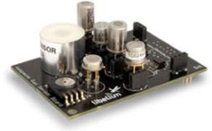
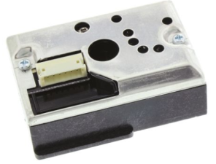
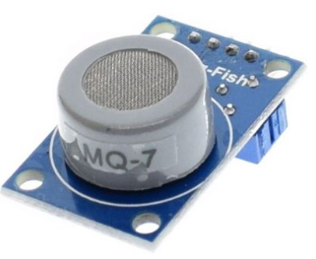
2. Analiza Stadiului Actual în Domeniul Problemei
Proiect uSense
Monitorizare AQI urban
Wi-fi
Rețea de senzori
Senzori ieftini - calibrare
Proiect [3] – AQI interior
Algoritm AQI adaptat la schimbari dinamice
Wi-fi, Bluetooth
Senzori ieftini : MQ7 , Sharp PM

Slide 5



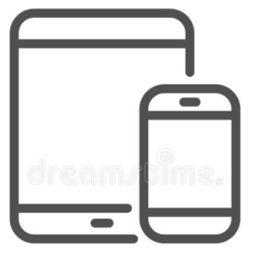
1.Introducere. Tema proiectului
Aplicație desktop și mobilă folosite pentru:
predarea cursurilor cu videoproiector pe tablă albă
fotografiere programatică
editare și memorare poze
afișare pe ecran secundar
Controlul direct și de la distanță a unei camere foto
Notes:
Tema proiectului meu este sistem alcatuit din aplicatii folosite pentru : - predarea ...acest lucru fiind posibil prin:
– a fotografia programatic tabla
- a edita pozele : decupare ,rotire, mărire , micșorare etc
- afisarea lor pe ecran secundar – in acest caz: videoproiector
Sistemul va pemite ...

Slide 6
1.Introducere. Tema proiectului
Utilitate practică - la predarea cursurilor
Client: Facultatea de Arhitectură și Urbanism și alte școli
Un nou mod de predare
Context
Schimbare table negre în albe
Se dorește eficientizarea predării
Parte a articolului științific : Whiteboard upgrade? Discussing specific needs for architecture and design, Phd. Lect. Arch. Camil O. Milincu, Phd. Arch. Otilia A. Tudoran, Politehnica University Timișoara – Faculty of Achitecture, Romania.
Notes:
Context: - a fost conceput pentru predare ..in special la Arhitectura – unde se realizeaza multe desene tehnice....
- a fost nevoie de el -> mai multe cauze printre care cele mai importante : ...
- tablele negre facilitau desenarea mai multor versiuni a unei figuri prin stergerea superficiala cu buretele uscat
Lucrarea este parte a abstractului aticolului stiintific …. Care va fi publicat , la care impreuna cu domnul B și C am lucrat.

Slide 7
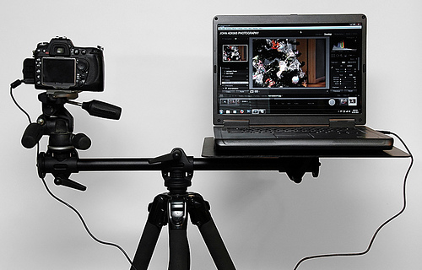
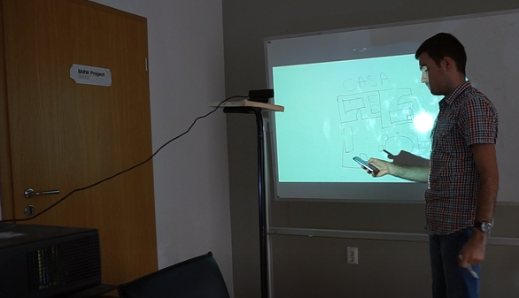
2. Obiective. Privire de ansamblu
Variantă accesibilă, minimalistă a smart-boardurilor
Randamentul predării cursurilor => digitalizare
Suport de curs pentru elevi
Notes:
Fiind utilă la predat – memorare tabla in diferite momente din curs

Slide 8
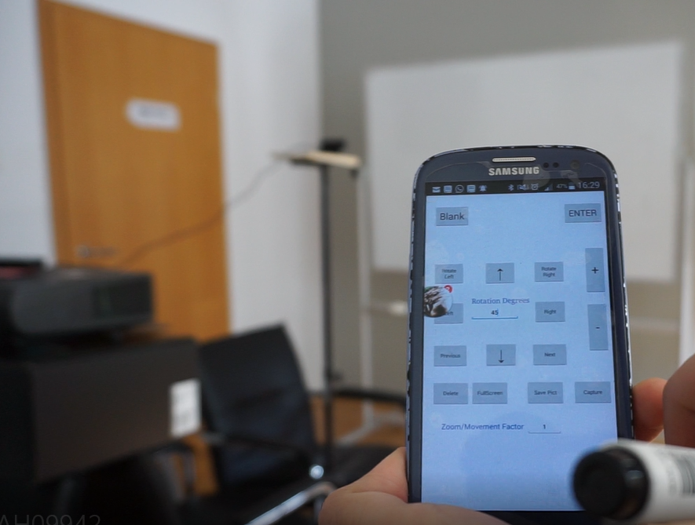
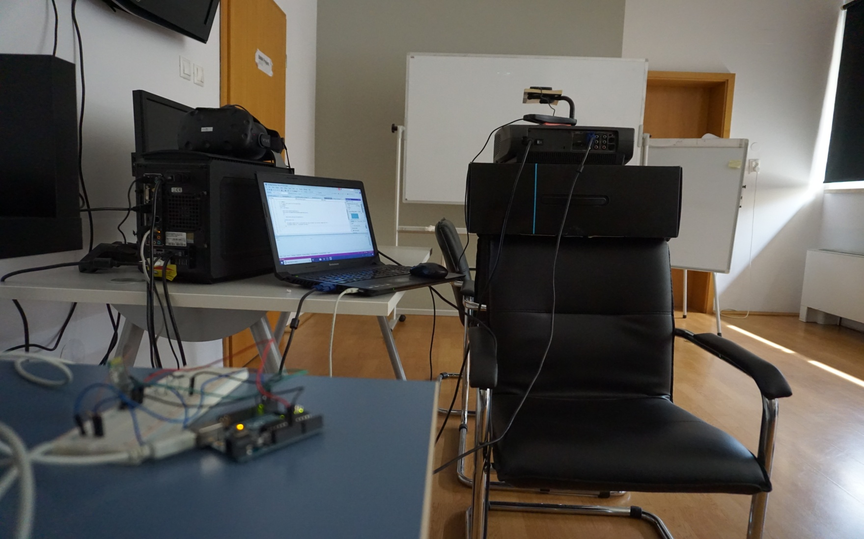
3 subsisteme:
- aplicație Desktop, cameră web/foto, videoproiector
- aplicația pe microcontrolerul Arduino
- aplicația mobilă Android –”telecomanda”
Notes:
-aplcația pe Arduino ...CARE ESTE un periferic al PC-ului

Slide 9


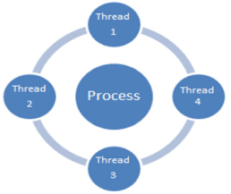



3. Tehnologii folosite
Aplicația Desktop
Platforma .NET Framework
Limbajul C#, Visual Studio 2017
Fire de execuție multiple
Biblioteci speciale: Aforge.Net, EmguCV
Windows Forms și WPF(Windows Presentation Foundation)
Apilcația Mobilă
Android, Android Studio
Java
Bluetooth sockets
Notes:
-wpf pentru interfata grafica
Fire de excutie pentru comunicarea cu portul Serial
Biblioteci pentru lucrul cu transmisii video in direct și procesare de imagini
- W

Slide 10
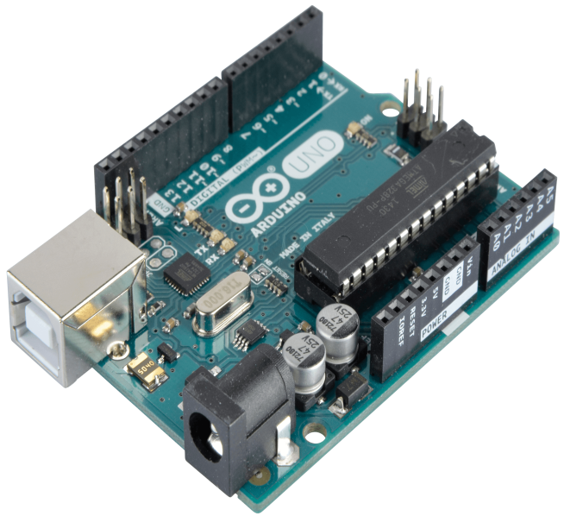
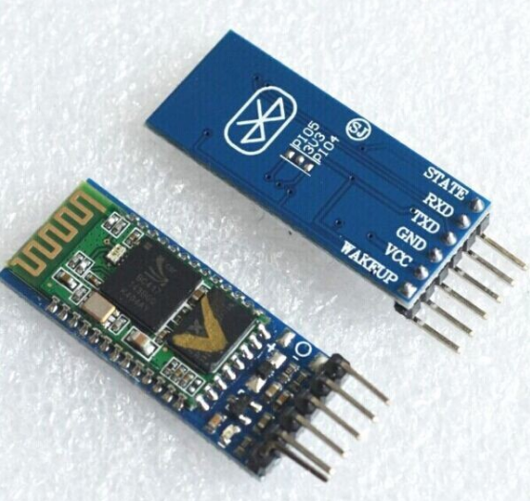



Aplicația pe microcontroler
Arduino Uno
Modul Bluetooth HC-05
C++
Protocoale
USB
Bluetooth
SMTP(Simple Mail Transfer Protocol)
Notes:
Arduino Uno – potrivit pentru aplicații simple
Protocoale folosite pentru a face sistemul functional

Slide 11
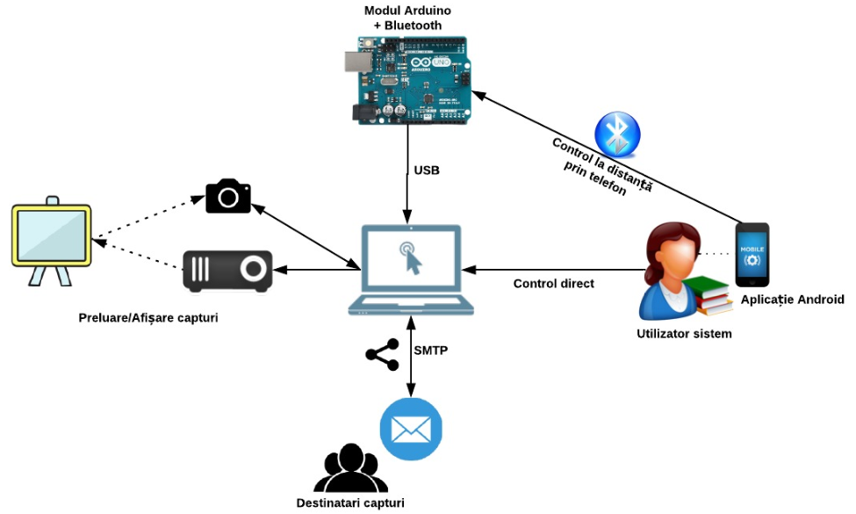
4. Arhitectura sistemului
Notes:
Incep cu PC – la care sunt legate Camera si videoproiector
- ce faci PC ? ... Poza - editeaza – afiseaza
Utilizatorul poate folosi aceste funcții fie DIRECT (tastatura, mouse) sau INDIRECT(doar anumite functii) prin Telefon
Modul in care ajung comenzile de la telefon la PC este : Bluetooth – Arduino – USB
De asemenea – pozele salvate pot fi distribuite prin email(SMTP) elevilor etc.

Slide 12
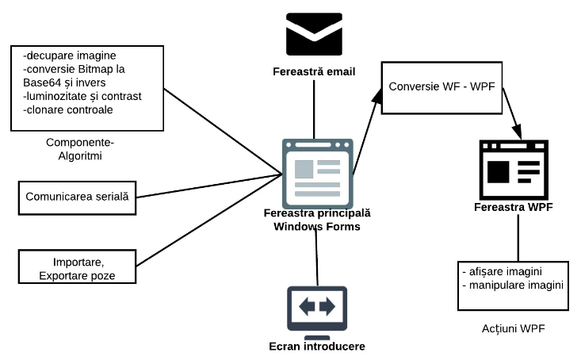
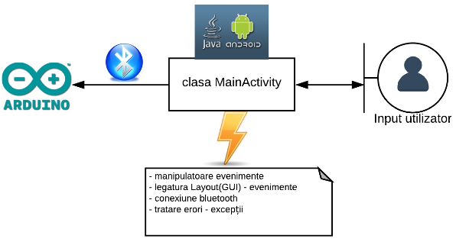
Arhitectura aplicației Desktop
Arhitectura aplicației mobile
Notes:
App dekstop :
- fereastra principala in spatele careia se fac cele mai multe operatii din sistem – punct central
- WPF folosita pentru afisarea pozelor primite de la fereastra principala
App mobila .. Preia input de la utilizator , trateaza comenzile în manipulatoarae din clasa Main => rezultatul trimite prin Bluetooth la Arduino

Slide 13
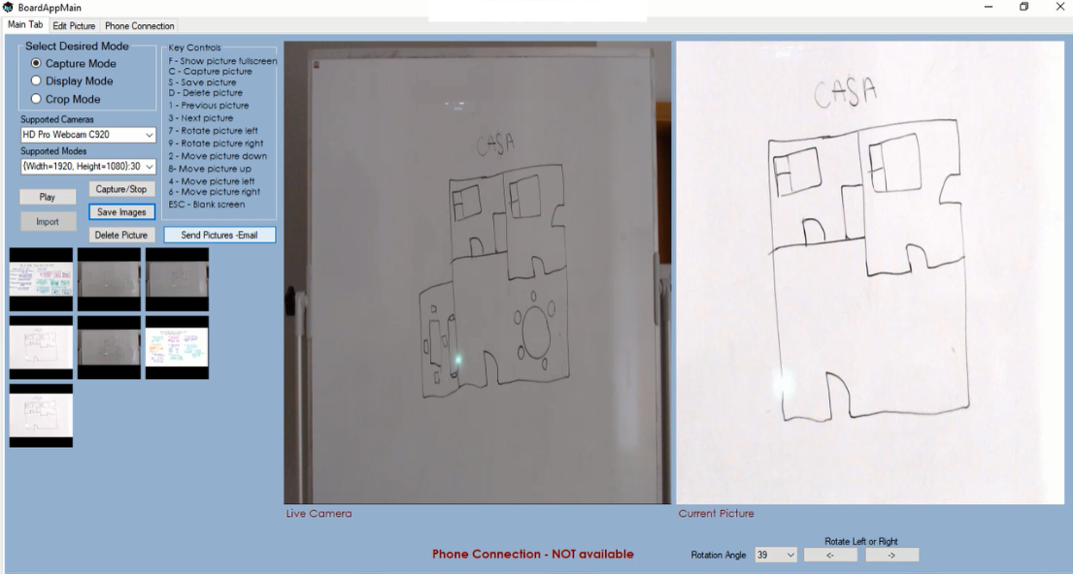
5. Prezentarea Aplicației
Interfața principală a aplicației Desktop
Notes:
Aici vedem : - transmisia live, captura curenta, pozele salvate . Anumite comenzi
- 3 moduri de utilizare : Captura , Importare , Decupare

Slide 14
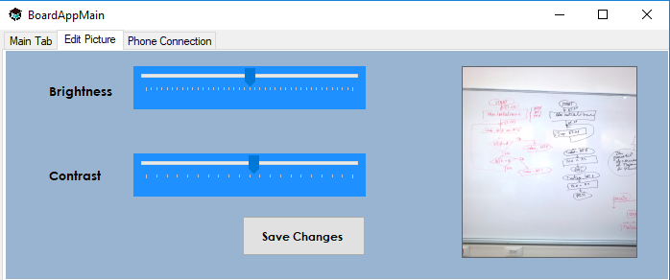
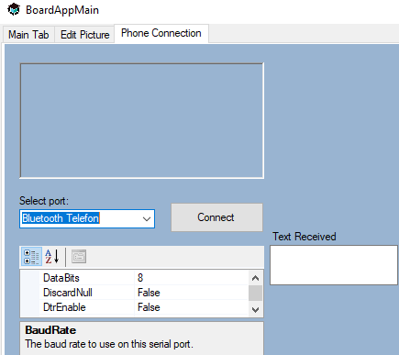
Interfață de editare a fotografiilor
Interfață conexiune serială(USB)

Slide 15
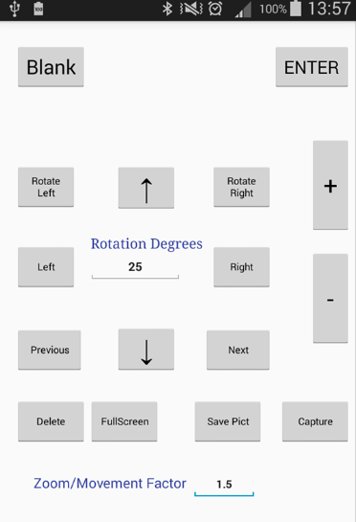
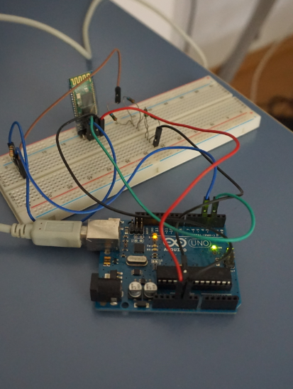
Interfața aplicației mobile Android
Modululele Arduino Uno și
Bluetooth HC-05
Notes:
-Mobil : Telecomanda .. Ce face aplicația mobilă?
-Arduino : un periferic

Slide 16
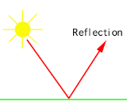

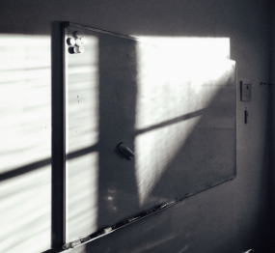
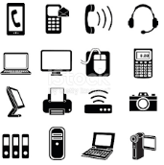

Problematici în utilizare
Funcționarea bună sistemului depinde de:
Condiții de mediu
Lumina naturală, artificială
Reflexii, umbre
Aparatura
Calitatea
Așezarea
Abilitățile utilizatorului
Notes:
In urma testarii sistemului in diferite condiitii s-a observat ca:
Așezarea – unghiuri ...poze distorsionate
Calitatea – Aparat foto , PC – procesare frameuri și imagini
Utilizatorul nu stie sa foloseasca bine sistemul -> cum isi creeaza mediul de lucru , cum editeaza imaginile

Slide 17
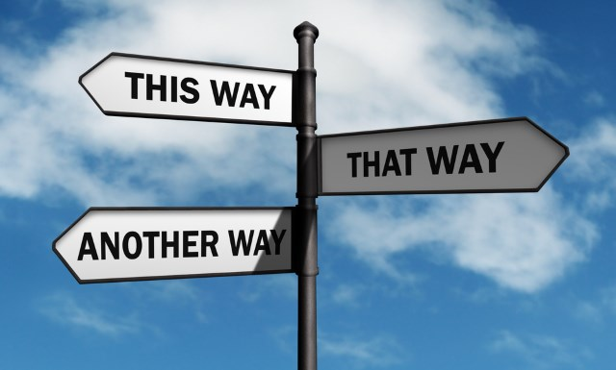

Direcții de dezvoltare
Utilizare camere DSLR(digitale)
Camera poziționată pe servo-motorașe comandate cu Arduino=>control fin
Desenarea peste poze în aplicație
Aplicație mobilă cât mai independentă
Notes:
Explicare de ce servo motoras
Independenta …sa vad pe telefon imaginile

Slide 18
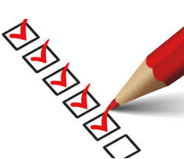

6. Concluzii
Aplicația răspunde nevoilor clientului și aduce idei inovatoare
Sistemul este rentabil
Limitări:
Factorii de mediu și calitatea aparaturii
Timpul de răspuns(flux date) - calitatea aparaturii
Cunoștințe + unelte potrivite + inginerie software => produs
care îmbunătățește viața și activitatea lui și a celor din jur
Notes:
Aplicația și-a atins in mare parte obiectivele
Sistem rentabil -> cat costa camera , arduino -> si poate fi folosit si doar aplicația desktop
Inginerie -> idei bune realizabile
Om + … activitatea omului, lucru pe care si acest proiect si l-a propus

